Slide 1
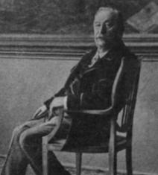
MADARÁSZ VIKTOR
Csetnek, 1830 december 14.– Budapest, 1917. január 10.

Slide 2
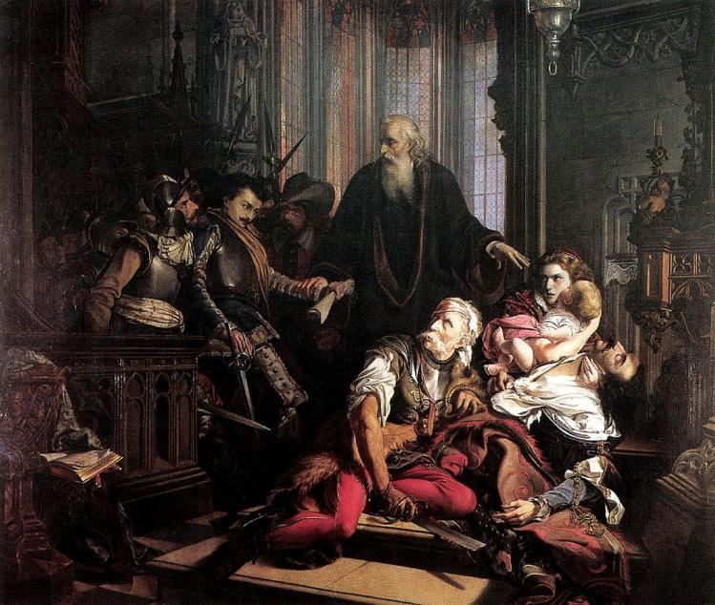
MADARÁSZ Viktor: Kuruc és labanc, 1855, olaj, vászon
Herendi Porcelánmúzeum tulajdona

Slide 3
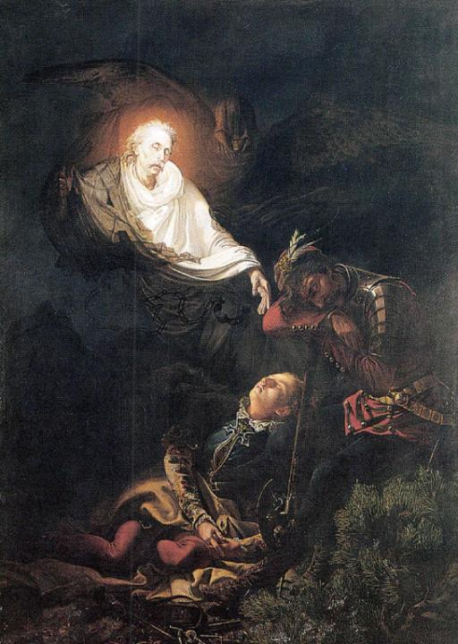
MADARÁSZ Viktor
A bujdosó álma (Thököly álma) 1856 Olaj, vászon
252,5 x 189,5 cm Magyar Nemzeti Galéria Budapest

Slide 4
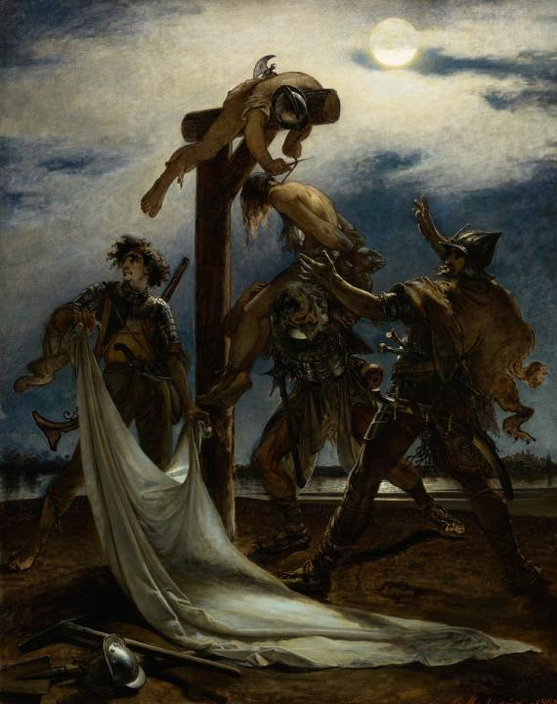
MADARÁSZ Viktor
Dózsa népe (vázlat) - Olaj, vászon, 40,5 x 32,5 cm Magyar Nemzeti Galéria Budapest

Slide 5
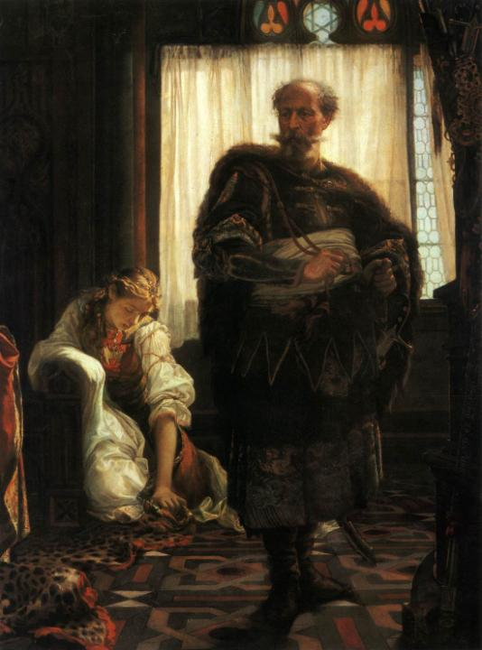
MADARÁSZ Viktor
Zách Felicián 1858 Olaj, vászon
152 x 112 cm Magyar Nemzeti Galéria Budapest

Slide 6
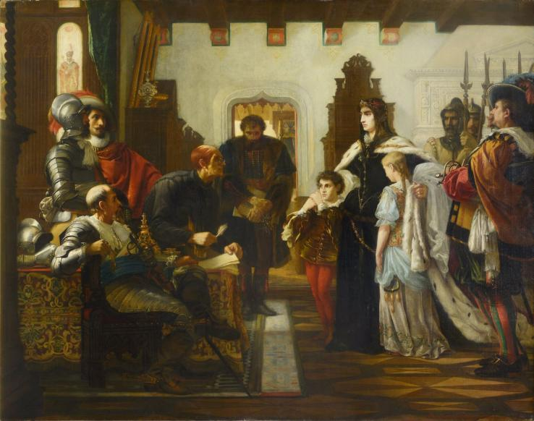
MADARÁSZ Viktor: Zrínyi Ilona Munkács várában (Zrínyi Ilona vizsgálóbírái előtt),1859, Olaj, vászon, 146,5 x 185 cm Magyar Nemzeti Galéria, Budapest

Slide 7
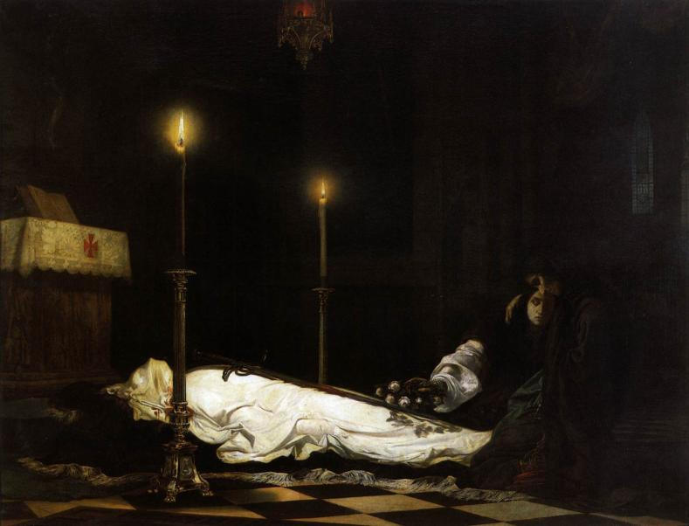
MADARÁSZ Viktor: Hunyadi László a ravatalon,1859,Olaj, vászon
249 x 312,5 cm,Magyar Nemzeti Galéria, Budapest

Slide 8
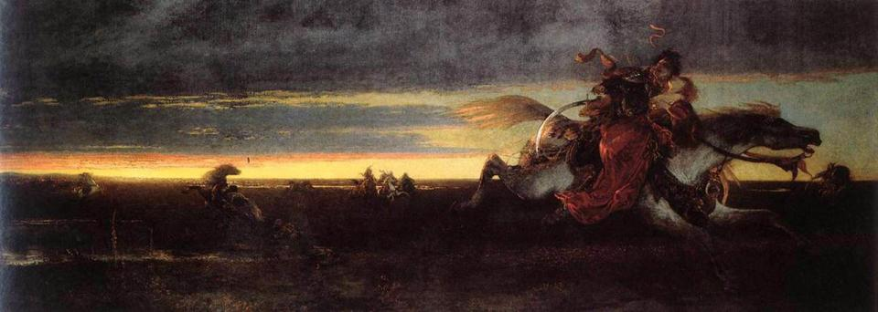
MADARÁSZ Viktor: Dobozi és hitvese,1868, Olaj, vászon, 116 x 310 cm Magyar Nemzeti Galéria, Budapest

Slide 9
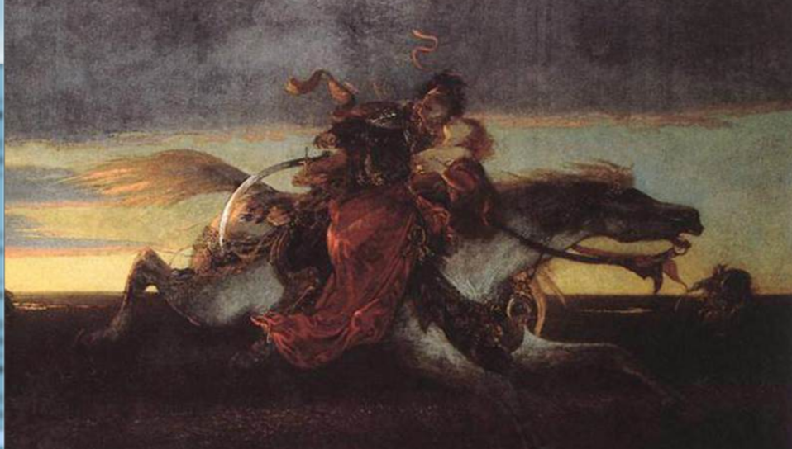
MADARÁSZ Viktor: Dobozi és hitvese, (részlet), 1868, Olaj, vászon
116 x 310 cm, Magyar Nemzeti Galéria, Budapest

Slide 10
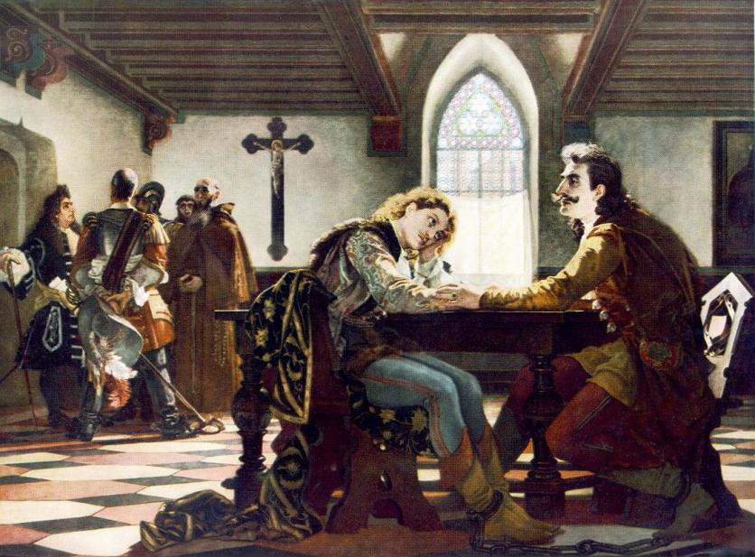
MADARÁSZ Viktor: Zrinyi és Frangepán a bécsújhelyi börtönben 1864,Olaj, vászon, 176 x 236 cm,Magyar Nemzeti Galéria, Budapest

Slide 11
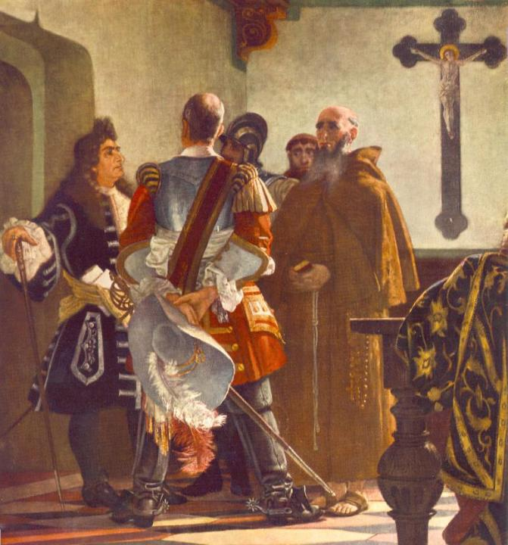
MADARÁSZ Viktor
Zrinyi és Frangepán a bécsújhelyi börtönben
(részlet) 1864 Olaj, vászon
176 x 236 cm Magyar Nemzeti Galéria, Budapest

Slide 12
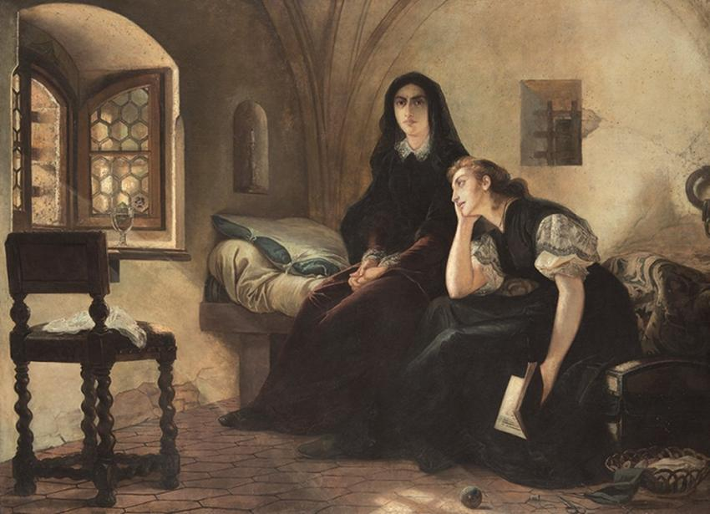
MADARÁSZ Viktor: Gróf Teleki Blanka és Leövey Klára a kufsteini fogságban

Slide 13
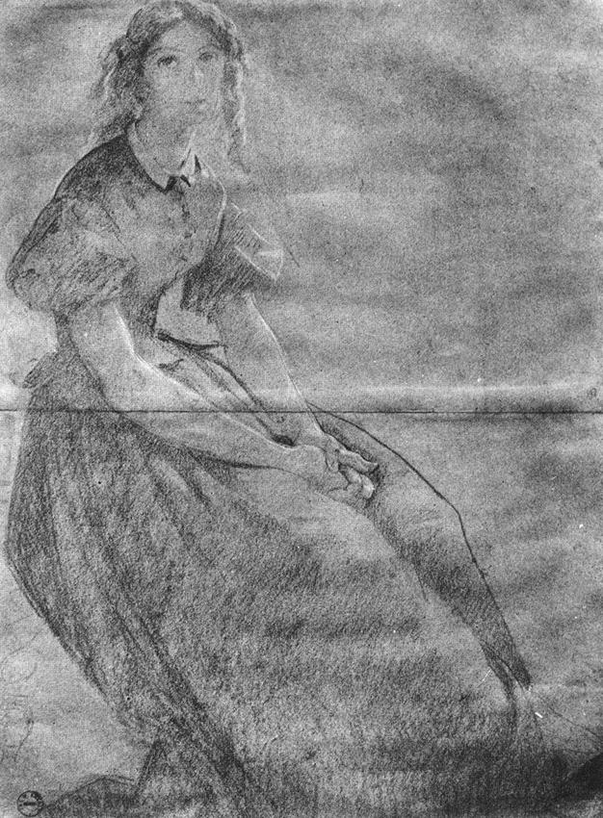
MADARÁSZ Viktor
Teleki Blanka a börtönben 1867 Fekete és fehér kréta, papír, 695 x 510 mm Magyar Nemzeti Galéria Budapest

Slide 14
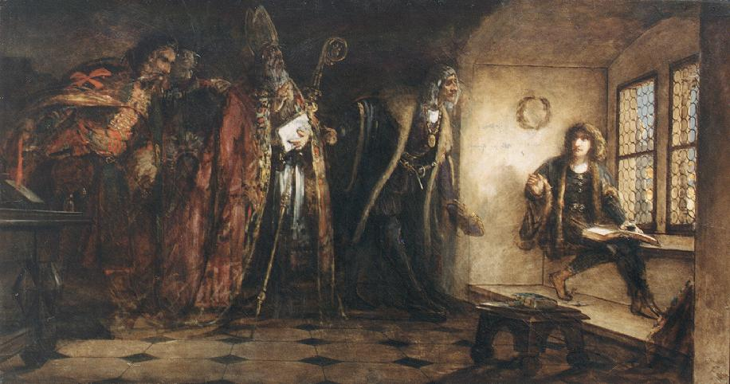
MADARÁSZ Viktor: Podjebrad cseh király bemutatja Mátyásnak a magyar küldöttséget, 1873,Olaj, vászon, 70 x 120 cm Déri Múzeum, Debrecen

Slide 15
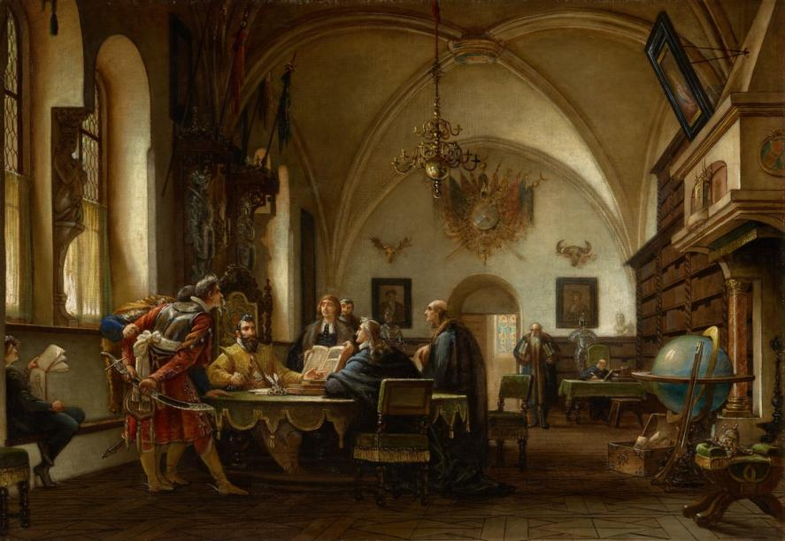
MADARÁSZ Viktor: Bethlen Gábor tudósai körében 1870, Olaj, vászon 73.5 × 106 cm, Magyar Nemzeti Galéria

Slide 16
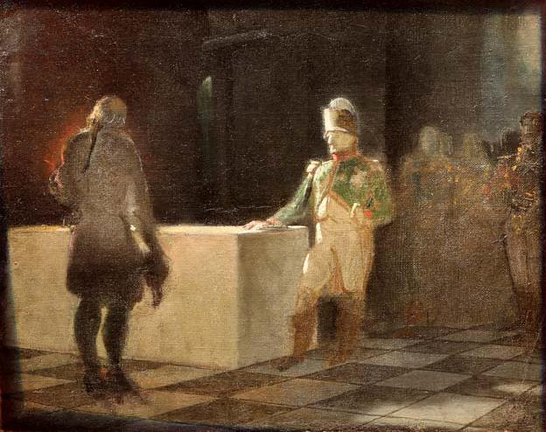
MADARÁSZ Viktor: Napóleon Nagy Frigyes sírjánál, 1870 körül, A Rákospalotai Múzeum Madarász-hagyatéka

Slide 17
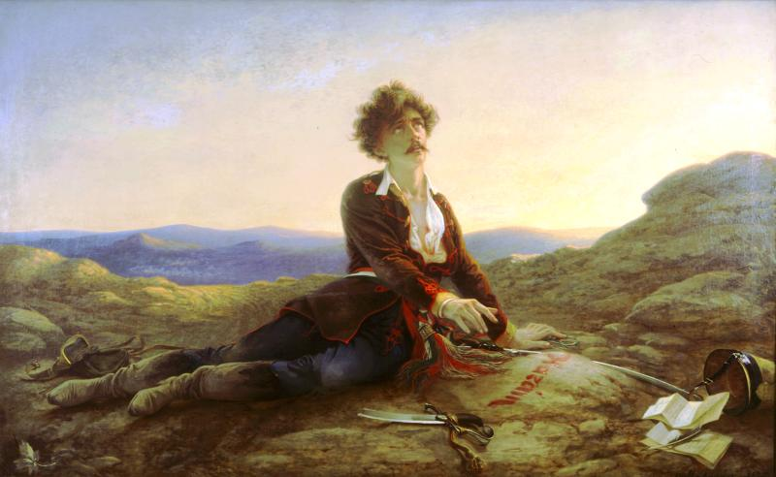
MADARÁSZ Viktor: Petőfi halála, 1875, Budapest
Petőfi Irodalmi Múzeum

Slide 18
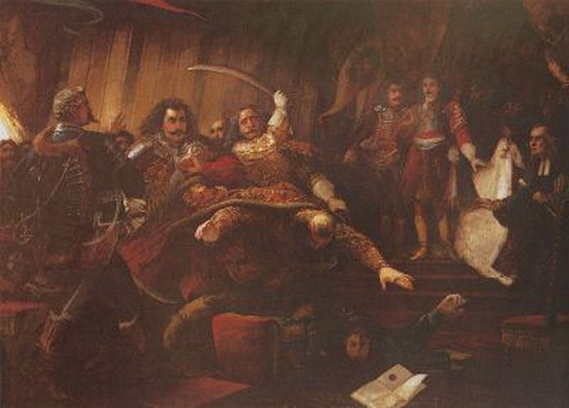
MADARÁSZ Viktor: Ónodi országgyűlés, 1879

Slide 19
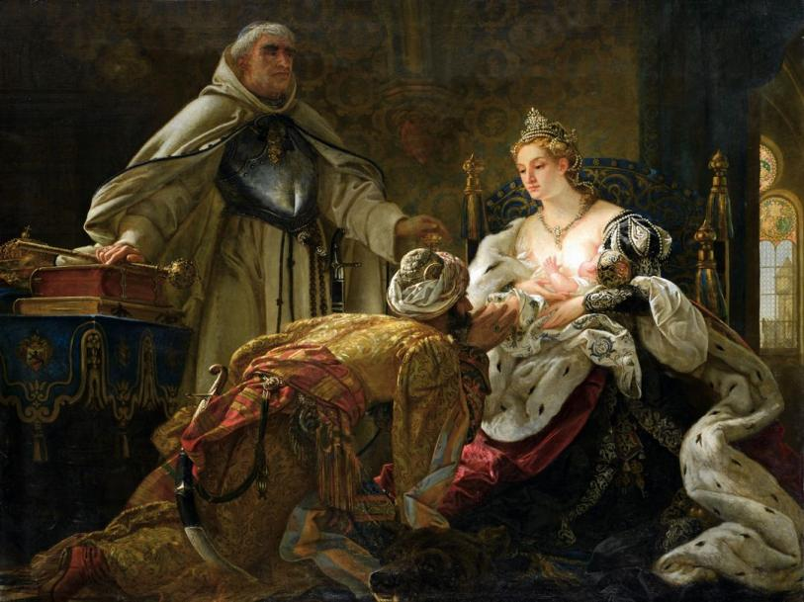
MADARÁSZ Viktor: Izabella királynő, 1879

Slide 20
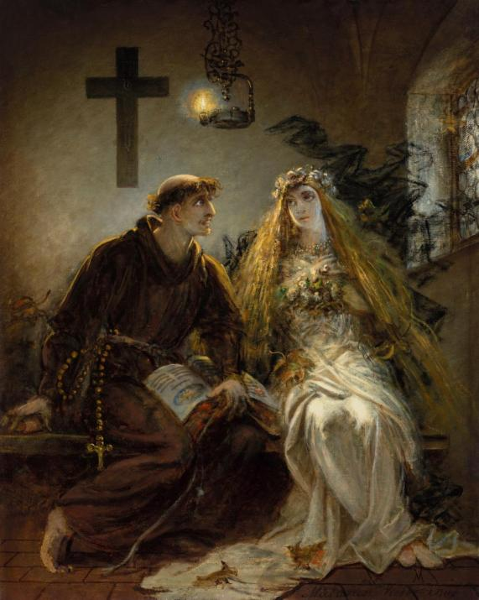
MADARÁSZ Viktor
Látomás
1902
Olaj, vászon
68,5 x 55,5

Slide 21
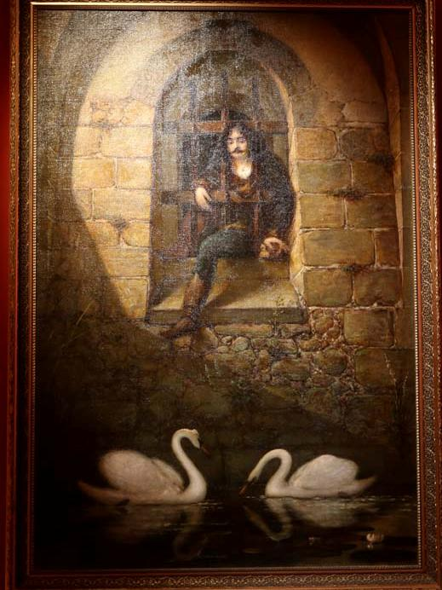
MADARÁSZ Viktor
II. Rákóczi Ferenc a bécsi neustadti börtönben
A Rákospalotai Múzeum Madarász-hagyatéka

Slide 22
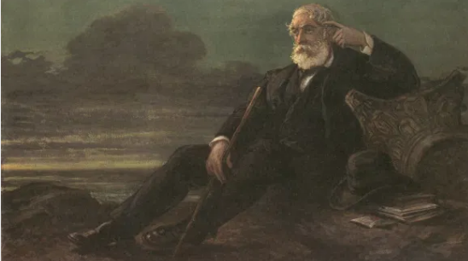
MADARÁSZ Viktor: Kossuth Lajos száműzetésben

Slide 23
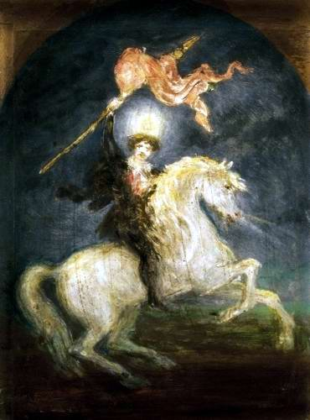
MADARÁSZ Viktor
Feltámadás (Petőfi lovon) (nagyméretű, Petőfi - témájú vásznának előképe)
1913 körül
36 x 26 cm Olaj, karton
Magántulajdon Jelzés nélkül

Slide 24
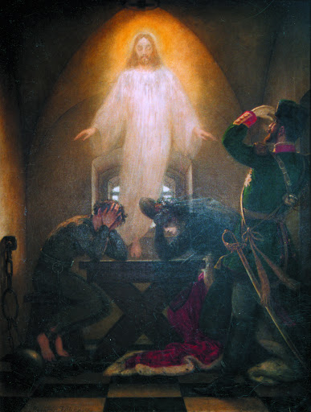
MADARÁSZ Viktor
Kolajev históriája 1905
Olaj, vászon

Slide 25
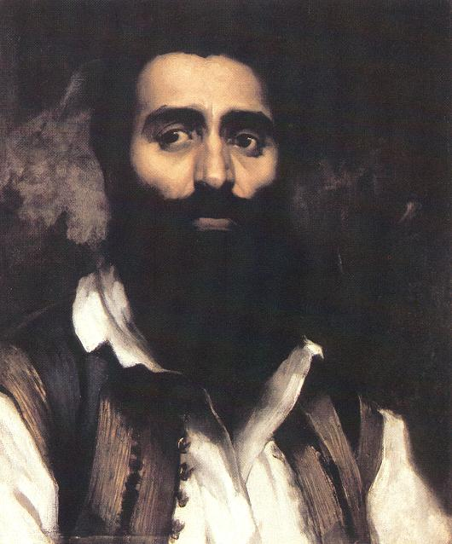
MADARÁSZ Viktor
Zrinyi Miklós 1858 Olaj, vászon
55,5 x 48 cm Magyar Nemzeti Galéria Budapest

Slide 26
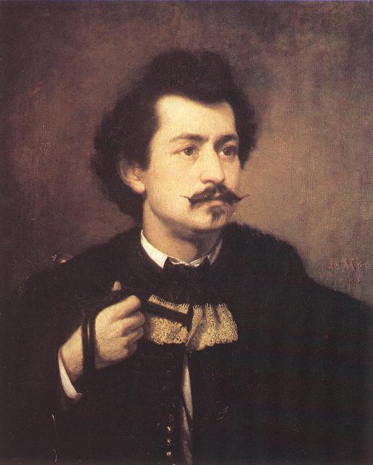
MADARÁSZ Viktor
Önarckép 1863 Olaj, vászon
73 x 60 cm Magyar Nemzeti Galéria Budapest

Slide 27
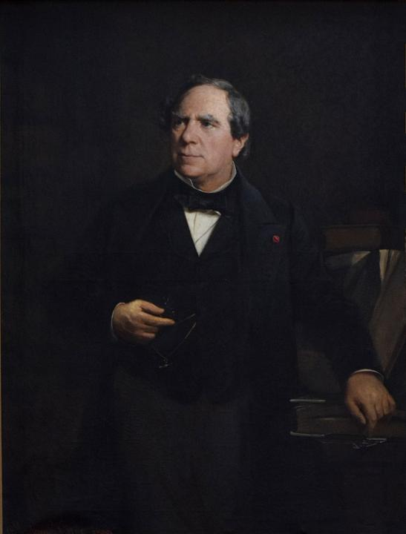
MADARÁSZ Viktor
Thierry Amédée portréja
1865
Olaj, vászon
130 x 98 cm
Magyar Nemzeti Galéria

Slide 28
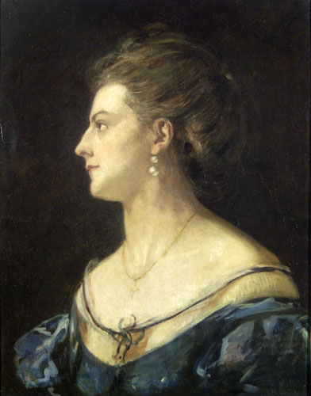
MADARÁSZ Viktor
A művész első feleségének arcképe
1871
Olaj, vászon
61 x 50.5 cm
Magyar Nemzeti Galéria Budapest

Slide 29
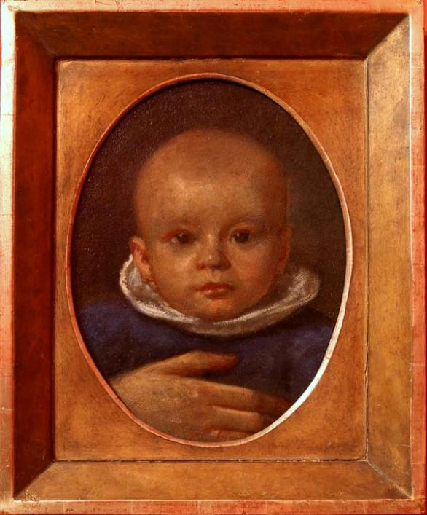
MADARÁSZ Viktor
Madarász Adeline
1872
Olaj, papírlemez
A Rákospalotai Múzeum Madarász-hagyatéka

Slide 30
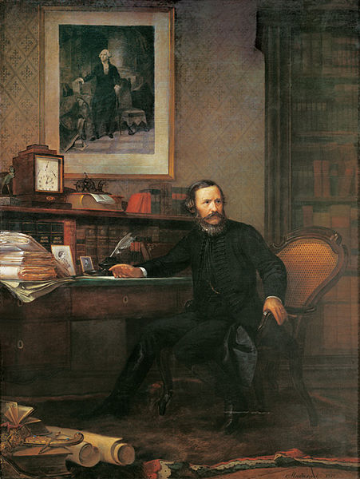
MADARÁSZ VIKTOR
EÖTVÖS JÓZSEF BÁRÓ
1874
olaj, vászon
253 x190
Magyar Nemzeti Múzeum Történelmi képgaléria

Slide 31
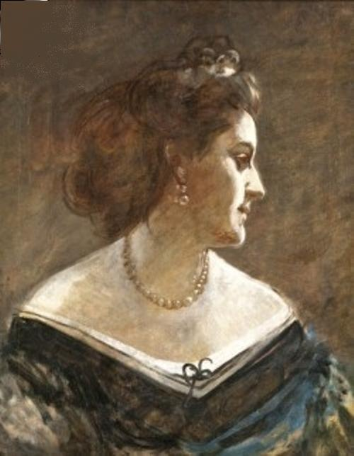
MADARÁSZ Viktor
A művész feleségének arcképe
A Rákospalotai Múzeum Madarász-hagyatéka

Slide 32
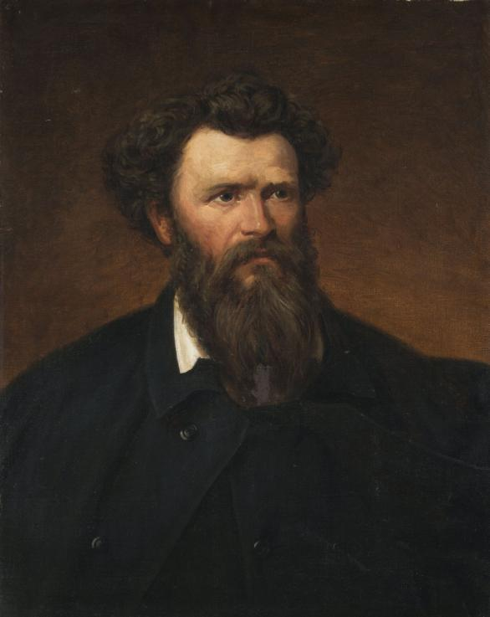
MADARÁSZ Viktor Izsó Miklós képmása 1873 körül Olaj, vászon
78,5 × 62,5 cm
Magyar Nemzeti Galéria
Budapest

Slide 33
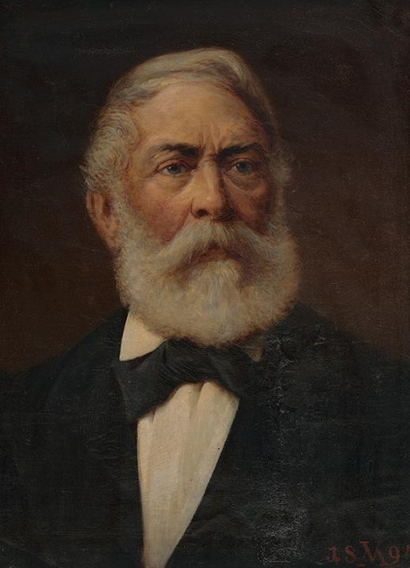
MADARÁSZ Viktor
Kossuth Lajos portréja
1894
Olaj, vászon
63,0 x 49,6 cm
Pozsonyi Városi Galéria

Slide 34
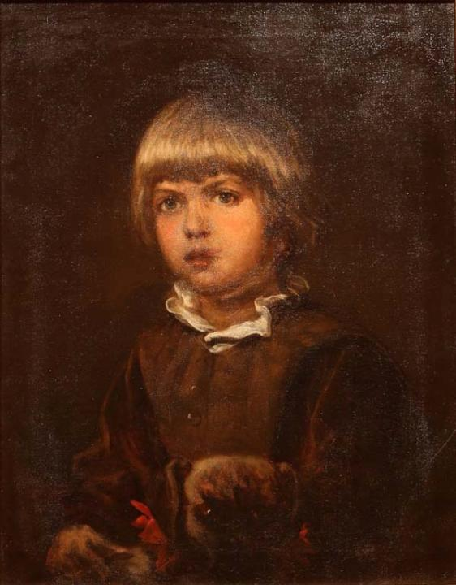
MADARÁSZ Viktor
Madarász Pali
1897
A Rákospalotai Múzeum Madarász-hagyatéka

Slide 35
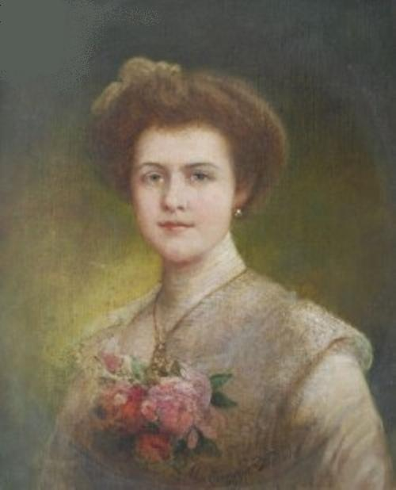
MADARÁSZ Viktor Női portré
69.5 x 56.5 cm
olaj, vászon
A Rákospalotai Múzeum Madarász-hagyatéka

Slide 36
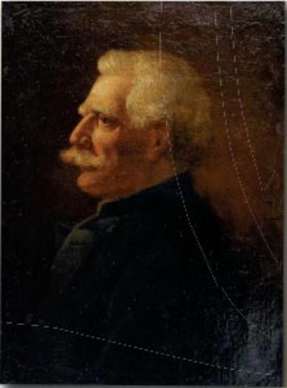
MADARÁSZ Viktor
Önarckép
Olaj , vászon
61,0 x 45,0 cm Magángyűjtemény

Slide 37
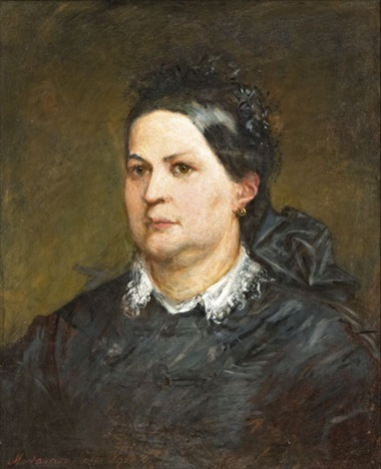
MADARÁSZ Viktor
Női portré
1904
Olaj, vászon
57.7 x 47.5 cm
A Rákospalotai Múzeum
Madarász-hagyatéka

Slide 38
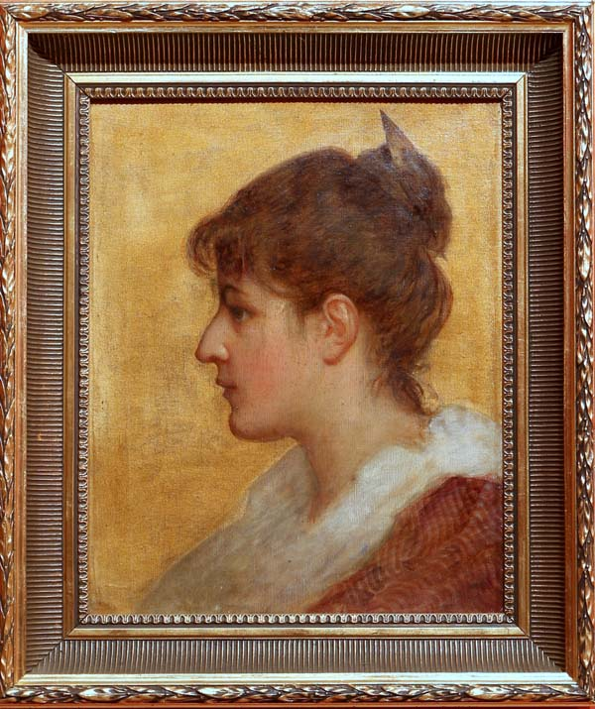
MADARÁSZ Viktor
Adeline
1905 körül
Olaj, vászon
45 x 36 cmA Rákospalotai Múzeum Madarász-hagyatéka

Slide 39
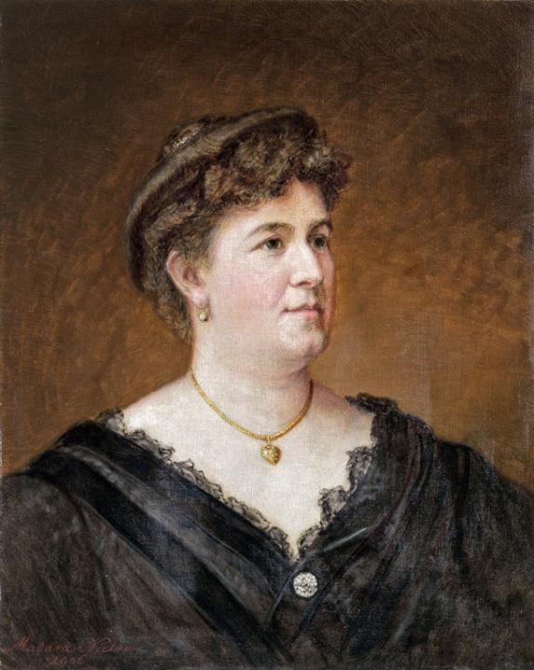
MADARÁSZ Viktor
Hölgyportré
1906 Olaj, vászon
69 x 55,5 cm

Slide 40
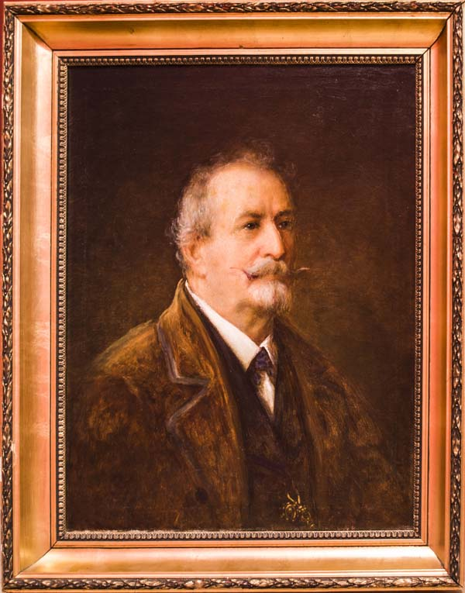
MADARÁSZ Viktor Önarckép
1910 körül
Olaj, vászon
70 x 56 cm
Rákospalotai Múzeum Madarász-hagyatéka

Slide 41
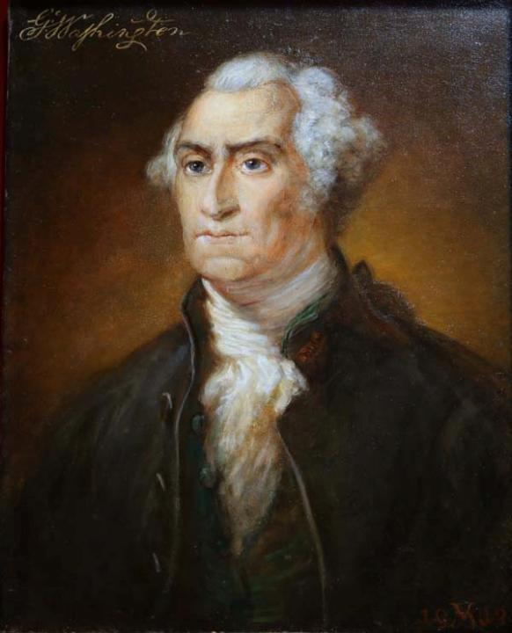
MADARÁSZ Viktor
George Washington portréja
A Rákospalotai Múzeum Madarász-hagyatéka

Slide 42
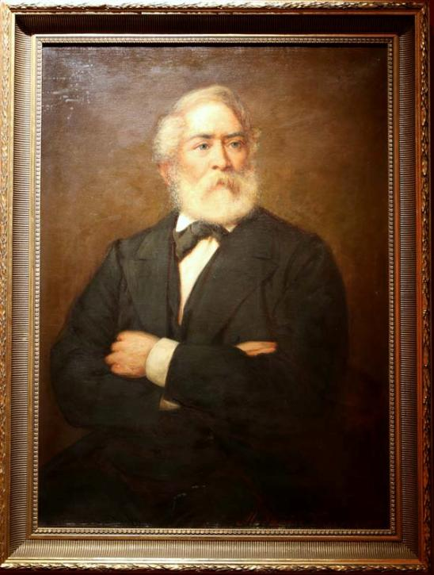
MADARÁSZ Viktor
Kossuth Lajos portréja
A Rákospalotai Múzeum Madarász-hagyatéka

Slide 43
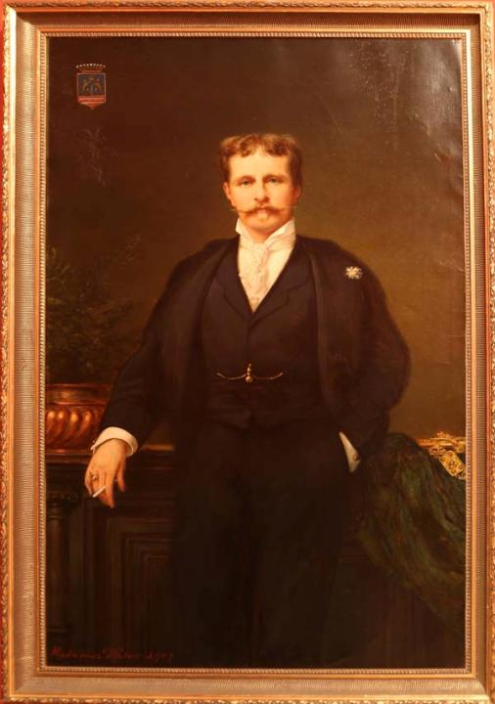
MADARÁSZ Viktor
Keglevich gróf
1907
A Rákospalotai Múzeum Madarász-hagyatéka

Slide 44
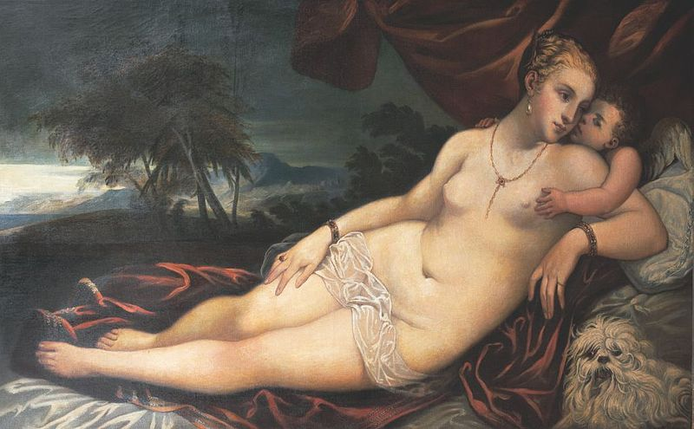
MADARÁSZ Viktor: Urbinói Vénusz, Olaj, vászon, 99 × 172 cm

Slide 45
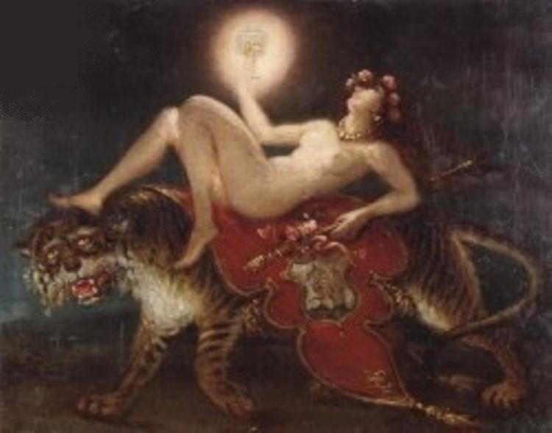
MADARÁSZ Viktor: Allegória tigrissel, 1908, 59.5 x 75.5
Olaj, vászon, Szignó: jelezve balra lent

Slide 46
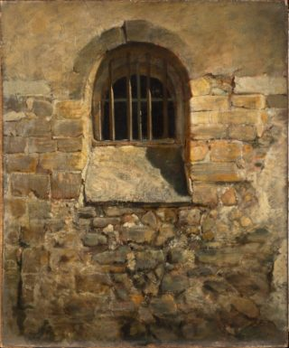
MADARÁSZ Viktor
Ablak tanulmány
Olaj, vászon
55 × 45,5 cm
Magyar Nemzeti Galéria, Budapest

